Slide 1

МБДОУ «ДЕТСКИЙ САД ОБЩЕРАЗВИВАЮЩЕГО ВИДА №50» НМР РТ
Зональный конкурс педагогических проектов
«Вехи Великой Победы», посвящённый
76-летию Победы в Великой Отечественной войне
Номинация: «Мой педагогический проект»
Тема: «Рассказываем детям о войне»
Авторы: Петрунникова Наталья Александровна
воспитатель 1 квалификационной категории,
Сулейманова Эльмира Рамзилевна
воспитатель 1 квалификационной категории.
Нижнекамск-2021

Slide 2
Паспорт проекта
Название проекта | Рассказываем детям о войне
Вид проекта | Краткосрочный (1 неделя)
Тип проекта | Информационно-познавательный, практико-ориентированный
Участники проекта | Дети подготовительной группы, воспитатели, родители (законные представители)
Срок реализации | 2 недели
Место проведения | Подготовительная группа №4 МБДОУ №50, г. Нижнекамск
Постановка проблемы | У детей недостаточно сведений о Великой Отечественной Войне.
Цель | Создание условий для воспитания гражданско – патриотических чувств посредством расширения знаний о Великой Отечественной войне.

Slide 3
Задачи для детей
Воспитывающие | воспитывать чувство патриотизма и любви к своей родине, уважение к ветеранам ВОВ; воспитывать чуткое, доброжелательное отношение к людям старшего поколения; формировать навыки сотрудничества и ответственности.
Развивающие | развивать любознательность, кругозор детей; развивать память, внимание, мышление, связную речь, умение слушать и анализировать; развивать интерес к истории своей страны; развивать тематику военизированных игр.
Обучающие | закрепить знания детей о ВОВ; познакомить детей с историческими событиями войны; расширить знания детей о защитниках Родины; дать представление о героизме русского народа, его сплоченности; расширить представление о военной технике (авиации), военных профессиях.
Задачи для родителей
 | Способствовать активному вовлечению детей в проектную деятельность: объединить усилия воспитателей и родителей в процессе ознакомления детей с ВОВ; привлечь внимание родителей к вопросу воспитания у детей патриотических чувств.

Slide 4
Задачи для педагога
 | Подбор и апробация активных форм взаимодействия с родителями дошкольников; воспитывать гордость и уважение к ветеранам ВОВ; повысить у детей и родителей уровень толерантности, чувство гордости за свой народ; обеспечить атмосферу доброжелательности, комфортности общения; создать условия для самовыражения и самореализации субъектов образовательного процесса.
Принципы реализации проекта | принцип активности и посильной самостоятельности; принцип познавательной активности; принцип наглядности; принцип поэтапности; принцип вариативности.

Slide 5
Актуальность проекта:
Победа в Великой Отечественной Войне – подвиг советского народа, который навсегда вошел в нашу память. Зачастую возникает вопрос – как познакомить детей с этим событием? С одной стороны – это яркий пример проявления чувства патриотизма, единства и сплоченности русского народа. С другой – война – это проявление ненависти и жестокости по отношению к другому народу. Но если не передавать историю своим детям, Великая Отечественная война останется на страницах учебников как исторический факт, и не более. Поэтому первые сведения о ВОВ ребенок получает еще будучи дошкольником. Однако это знакомство должно происходить в деликатной форме, ведь психика ребенка очень ранима. Ненужные подробности могут лишь навредить. Детям интересно узнать о своей стране, о войне, о подвигах, благодаря которым мы сейчас живем. Задача педагогов и родителей - посвящать детей в эту тему, воспитывать в них любовь к Родине, прививать знание истории и военных событий с малых лет.

Slide 6
Методы и приёмы | Беседа Творческая деятельность Чтение художественной литературы Просмотр фильмов игры, Презентации Слушание музыкальных композиций Рассматривание иллюстраций и фотографий по теме проекта Заучивание стихов Тематические выставки
Предполагаемый результат работы над темой: | дошкольники имеют представления о Великой Отечественной войне, Великой Победе; дети уважительно относятся к ветеранам; дети знакомы военными профессиями, видами военной техники; дети активно внедряют полученные сведения в самостоятельную деятельность (игровую, продуктивную).

Slide 7
Этапы реализации проекта
Этап | Содержание деятельности
Подготовительный | Изучение методической литературы и опыта коллег по теме проекта, работа с интернет – источниками. Обогащение предметно – пространственной развивающей среды в соответствии с темой проекта: - подбор иллюстраций по теме; тематические альбомы: «Военная авиация», «Награды времен ВОВ», «Дети – герои войны»; Подбор художественной литературы ; - создание аудиотеки с песнями военных лет; - организация мини – музея «Мы помним и гордимся…».

Slide 8
Этапы реализации проекта
Этап | Содержание деятельности
Основной | Образовательная область «Познавательное развитие» Беседы: «Почему война называется Великой Отечественной», «Блокадный Ленинград», «Роль женщин на войне», «Дети и война», «Фронтовые собаки», «День Великой Победы». НОД «Вы слышали о Великой Отечественной войне?», «О чем расскажет георгиевская ленточка». Просмотр мультфильма «Сказка о Мальчише Кибальчише».
 | Образовательная область «Художественно – эстетическое развитие» Рисование: «Мы будем помнить, будем чтить, вашей победой дорожить», «Салют Великой Победы» (нетрадиционная техника – соль, клей ПВА и акварель). Лепка: коллективная работа «Военная техника», «Гвоздика – символ памяти» (нетрадиционная техника – пластилинография). Аппликация: «Георгиевская лента – символ мужества и храбрости» (нетрадиционная техника – торцевание). Слушание песен: «Мы дети земли», «Мы узнали вчера о войне», «Я хочу чтобы не было больше войны», «Рисуют мальчики войну», «Прадедушка», «День Победы».
 | Образовательная область «Социально – коммуникативное развитие» Сюжетно – ролевые игры: «Защитники Отечества», «Пехотинцы», «Летчики». Дидактические игры: «Военные профессии». Акции: «Скажи спасибо ветерану».

Slide 9
Этап | Содержание деятельности
Основной | Образовательная область «Речевое развитие» Чтение. Рассказы о войне: С.П. Алексеев «Ах!», «Зоя», «Злая фамилия», «Победа будет за нами!», «Тульские пряники», «Зееловские высоты», В. Богомолов «Необыкновенное утро», «Батальон Федосеева», «58 дней в огне», «Рейс «Ласточки», «Ольга Ковалева», «33 богатыря», «Ни шагу назад!», «Три подвига». Рассказы о подвигах детей – героев: «Три приятеля с Волхонки», «Наташка», «Папка. Краткие рассказы о жизни и подвигах детей: Леня Голиков, Марат Казей, Валя Котик, Зина Портнова, Валя Зенкина, Вася Коробко, Аркадий Каманин, Надя Богданова, Людмила Герасименко, Боря Цариков, Лара Михеенко, Витя Хоменко. Разгадывание загадок на военную тематику. Конкурс стихов «Читают дети о войне».
 | Образовательная область «Физическое развитие» Пальчиковые игры: «Солдатская каша», «Вертолет», «Быстрые лошадки», «Моя лошадка», «Часовой», «Аты – баты шли солдаты», «Марш – бросок», «Солдатики», «На высокой скале», «Отважный капитан»; Подвижные игры: «Рота подъем», « Чья рота быстрей построиться», «Конструктор», «Разведчики, парад, засада», «Разминировать поле», «Развести костер», «Доставка снаряда», «Связисты», «Полевой госпиталь», « Самолеты – истребители», «Гранаты в ящик», «Свистать всех наверх», «Сигнал».
 | Работа с родителями: Папки – передвижки: «Этот День Победы» Консультации: «Расскажите детям о войне». Акции: «Скажи спасибо ветерану». Совместное с детьми изготовление альбома «Дед, я тебя помню»
Заключительный | 1. Выставка детских рисунков «Великая победа - гордость нашего Отечества». 2. Отчёт по теме проекта на итоговом педсовете.

Slide 10
План реализации проекта
Дата | Тема | Цель
Понедельник | Беседа «Почему война называется Великой Отечественной» НОД «Вы слышали о Великой Отечественной войне?» Лепка « Техника военного времени». Работа с интернет ресурсами, презентации: «Военная техника времен Великой Отечественной войны», «Праздник со слезами на глазах», «Ордена и медали Великой Отечественной войны», просмотр видео фильма «Минута памяти». Чтение художественной литературы. | Активизировать словарь детей, обогащать его понятиями Россия, Отечество, Отчизна, защищать, оборонять, блокада, окопы, траншеи, маршалы, генералы, фашизм, захватчики и т.д.Вызвать у детей чувство гордости за свою страну, воспитывать интерес к ее героическому прошлому. Развивать любознательность, расширять кругозор детей, стремление узнать больше нового, полезного, интересного об истории нашей Родины. Познакомить детей с подвигом русского народа в Великой Отечественной войне. Познакомить с музыкально-эстетическим творчеством на военную тематику: пословицами и поговорками, частушками, песнями «Катюша», «Солдатушки, бравы ребятушки», «День Победы». Воспитывать уважение и чувства благодарности к защитникам Отечества. Развивать творческие способности. Получение информации о военной технике, орденах и медалях ВОВ, чувство сопереживания и заботы к ветеранам ВОВ. Расширить знания детей о ВОВ, используя видео, аудио материал) Развивать речь детей, обогащать, словарный запас, через, песни, стихотворения, монологи, диалоги о войне.
Работа с родителями | Оформление выставки «Дети-герои», папки передвижки на тему ВОВ.

Slide 11
Вторник | Беседа «Дети- герои ВОВ» Слушание песен: «Мы дети земли», «Мы узнали вчера о войне», «Я хочу чтобы не было больше войны Чтение художественной литературы Сюжетно-ролевые игры: «Медсёстры», «Военный корабль», «Военные». Рассказ воспитателя « История георгиевской ленточки». Загадки на военную тематику, загадки о военной технике | Активизировать словарь детей, обогащать его понятиями Россия, Отечество, Отчизна, защищать, оборонять, блокада, окопы, траншеи, маршалы, генералы, фашизм, захватчики и т.д.Вызвать у детей чувство гордости за свою страну, воспитывать интерес к ее героическому прошлому. Использовать музыкальные произведения как средство обогащения представлений детей о войне, армии, победе. Познакомить с музыкально-эстетическим творчеством на военную тематику. Развивать речь детей, обогащать, словарный запас, через, песни, стихотворения, монологи, диалоги о войне. Формирование первичных представлений о военных профессиях, военной технике. Осуществлять гендерное воспитание - воспитывать у мальчиков стремление быть защитником, сильным и смелым; в девочках воспитывать уважение к мальчикам, как к защитникам. Познакомить детей с новым символом Дня Победы, рассказать об истории возникновения георгиевской ленточки, воспитывать интерес и уважение к историческому прошлому своей Родины. Разучить с детьми пословицы о солдатах, военном долге, о Родине, воспитывать интерес к русскому фольклору.
Работа с родителями | Сбор материала для книги «Дед, я тебя помню!»

Slide 12
Среда | Беседа «Фронтовые собаки» Чтение художественной литературы в режимных моментах:С.П. Алексеев «Ах!», «Зоя», «Злая фамилия», «Победа будет за нами!». НОД «речевое развитие»: развитие речи «Взрослым и детям нужен мир на всей планете». Подвижные игры Дидактические игры: «Назови пословицу», «Защитники Отечества» «Что изменилось», «Военный транспорт». | Активизировать словарь детей, обогащать его понятиями Россия, Отечество, Отчизна, защищать, оборонять, блокада, окопы, траншеи, маршалы, генералы, фашизм, захватчики. Развивать речь детей, обогащать, словарный запас, через, песни, стихотворения, монологи, диалоги о войне. Развивать речь детей, обогащать, словарный запас Познакомить детей с подвигом русского народа в Великой Отечественной войне. Воспитывать уважение и чувства благодарности к защитникам Отечества. Сформировывать у детей физические навыки: умение бегать, прыгать, метать, подбрасывать. Разучить с детьми пословицы о солдатах, военном долге, о Родине, воспитывать интерес к русскому фольклору, закреплять знания детей о разных родах войск Российской армии, военной технике. Продолжать учить соблюдать правила игры; развивать внимание и логику.
Работа с родителями | Папки – передвижки: «Этот День Победы» Оформление выставки «Города-герои» папки передвижки на тему ВОВ.

Slide 13
Четверг | Беседа «Блокадный ленинград» Чтение художественной литературы «Необыкновенное утро», «Батальон Федосеева», «58 дней в огне», «Рейс «Ласточки» Подвижные игры Заучивание стихотворений к празднику День Победы Проведение совместной деятельности НОД «художественное творчество» : «Мы будем помнить, будем чтить, вашей победой дорожить» Дидактические игры: «Военные профессии» | Активизировать словарь детей, обогащать его понятиями Россия, Отечество, Отчизна, защищать, оборонять, блокада, окопы, траншеи, маршалы, генералы, фашизм, захватчики и т.д.Вызвать у детей чувство гордости за свою страну, воспитывать интерес к ее героическому прошлому. Развивать речь детей, обогащать, словарный запас, через, песни, стихотворения, монологи, диалоги о войне. Сформировывать у детей физические навыки: умение бегать, прыгать, метать, подбрасывать. Формировать у детей интерес к теме и умение выразительно заучивать стихи о ВОВ. Закрепить изобразительные способности, художественное творчество через изобразительную деятельность. Разучить с детьми пословицы о солдатах, военном долге, о Родине, воспитывать интерес к русскому фольклору, закреплять знания детей о разных родах войск Российской армии, военной технике. Продолжать учить соблюдать правила игры; развивать внимание и логику.
Работа с родителями | Папки – передвижки: «Этот День Победы» Оформление выставки «Города- герои» папки передвижки на тему ВОВ.

Slide 14
Пятница | Беседа: «Фронтовые собаки», «День Великой Победы». Загадки на военную тематику Подвижные игры Составление рассказа «На параде» Дидактические игры: «Назови пословицу», «Защитники Отечества» «Что изменилось», «Военный транспорт». Сюжетно-ролевые игры: «Медсёстры», «Военный корабль», «Военные». Совместная работа педагога и детей: Изготовление лэпбука «Города-герои» Аппликация: «Георгиевская лента – символ мужества и храбрости» (нетрадиционная техника – торцевание). | Развивать речь детей, обогащать, словарный запас Разучить с детьми пословицы о солдатах, военном долге, о Родине, воспитывать интерес к русскому фольклору, закреплять знания детей о разных родах войск Российской армии, военной технике. Сформировывать у детей физические навыки: умение бегать, прыгать, метать, подбрасывать. Развивать у детей связную речь, добиваться логической последовательности в рассказах. Разучить с детьми пословицы о солдатах, военном долге, о Родине, воспитывать интерес к русскому фольклору, закреплять знания детей о разных родах войск Российской армии, военной технике. Продолжать учить соблюдать правила игры; развивать внимание и логику. Формирование первичных представлений о военных профессиях, военной технике. Осуществлять гендерное воспитание . Закрепить изобразительные способности, художественное творчество через изобразительную деятельность.
Работа с родителями | Участие в праздничных мероприятиях, в акции «Бессмертный полк» | Воспитывать гордость и уважение к ветеранам ВОВ. Повысить у детей и родителей уровень толерантности, уважения к защитникам Родины, чувство гордости за свой народ. Воспитывать у детей трепетное отношение к празднику Победы.

Slide 15
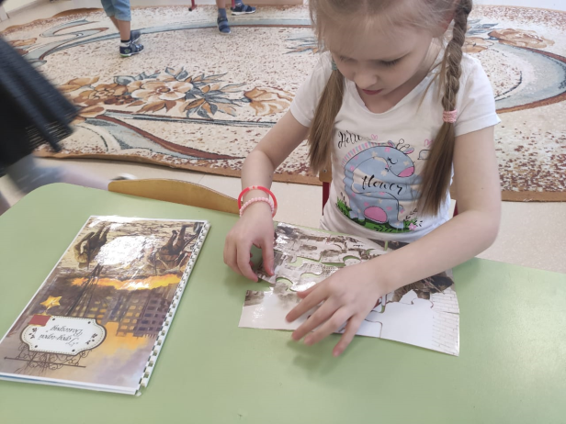
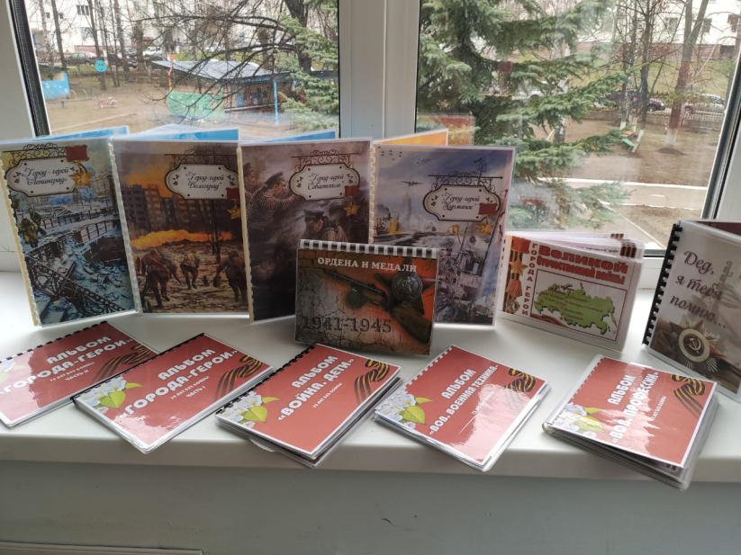
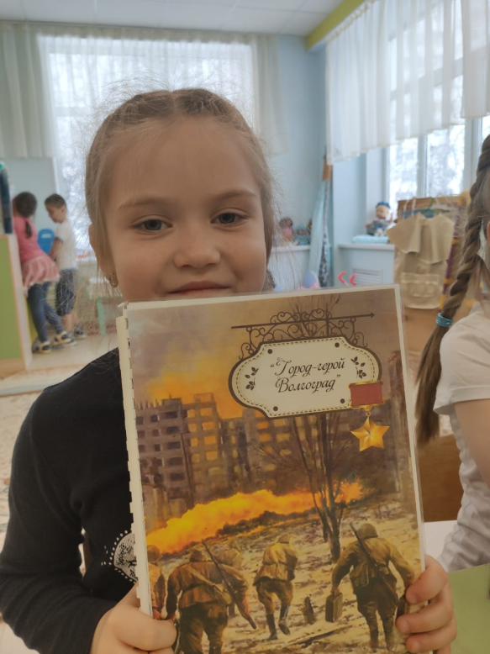
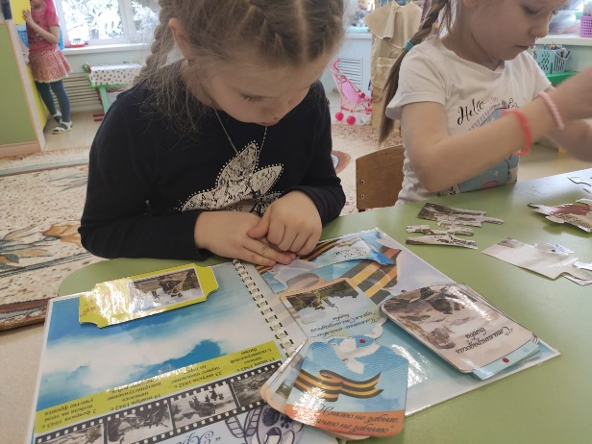
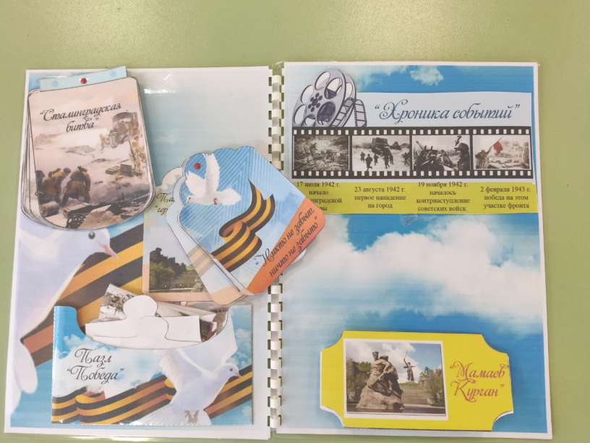
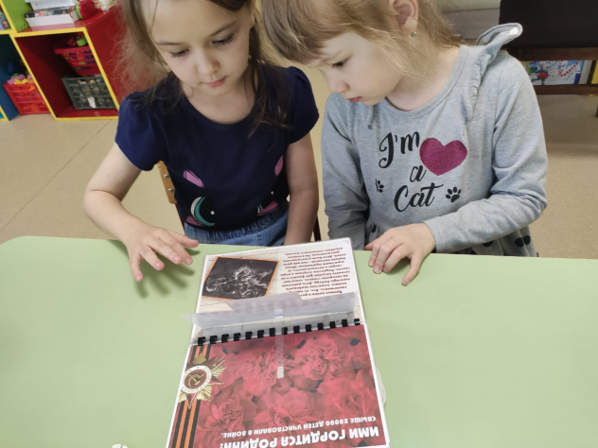
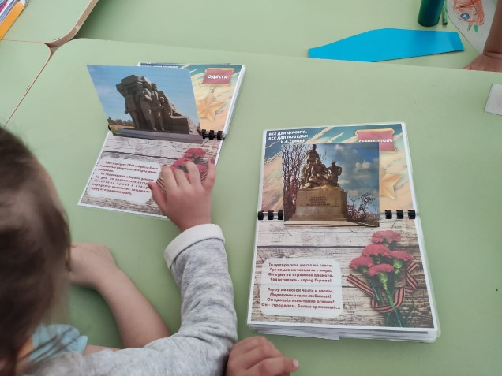
Реализация проекта

Slide 16
